Slide 1
Πρόγραμμα Μεταπτυχιακών Σπουδών:
«Επιστήμες της Αγωγής - Εξ Αποστάσεως Εκπαίδευση με την χρήση των ΤΠΕ (e-Learning)»
Σχεδιασμός, υλοποίηση και αποτίμηση εκπαιδευτικού υλικού με τη μεθοδολογία της Εξ Αποστάσεως Εκπαίδευσης για τη διερευνητική διδασκαλία του ηλεκτρισμού στην ενότητα της Φυσικής Γ’ Γυμνασίου: Ηλεκτρικά Κυκλώματα - Συνδεσμολογία Ηλεκτρικών Διπόλων
Σολωμίδου Μαρία
Επιτροπή Κρίσης ΔΕ
Μουζάκης Χαράλαμπος Καθηγητής Σύμβουλος ΕΑΠ | Μιχαηλίδου Έμιλυ Επ.Καθηγήτρια Πανεπιστημίου Κρήτης | Σταύρου Δημήτριος Καθηγητής Πανεπιστημίου Κρήτης
Ρέθυμνο, 2025

Slide 2

Ευχαριστίες
Ένα ειλικρινές ευχαριστώ στον επόπτη μου κ. Μουζάκη Χαράλαμπο για την πολύτιμη καθοδήγηση, την υπομονή και την αμέριστη συμπαράσταση. Επίσης ευχαριστώ θερμά τον κύριο Γιαννενάκη Κωνσταντίνο για
το πραγματικό ενδιαφέρον του και την καθοριστική συμβολή του στην ανάπτυξη του εκπαιδευτικού υλικού. Ιδιαίτερα ευχαριστώ στους συνεπιβλέποντες καθηγητές μου, καθώς και σε όλο το εκπαιδευτικό προσωπικό και τους συνεργάτες του μεταπτυχιακού προγράμματος για τις γνώσεις που μου μετέφεραν. Τέλος, εκφράζω την απέραντη εκτίμησή μου στις συμφοιτήτριες της ομάδας μου «Ταξιδιώτισσες» για την αγαστή συνεργασία μας και σε όλους τους συμμετέχοντες στην ερευνητική διαδικασία.

Slide 3

Σκοπός εργασίας
Σχεδιασμός, υλοποίηση και αποτίμηση εξ αποστάσεως διαδραστικού εκπαιδευτικού υλικού
Διερεύνηση των απόψεων των μαθητών αναφορικά με την αξιοποίηση του εκπαιδευτικού υλικού στην εφαρμογή διερευνητικής συμπληρωματικής εξ αποστάσεως διδασκαλίας της ενότητας του ηλεκτρισμού της Φυσικής Γ’ Γυμνασίου: Ηλεκτρικά Κυκλώματα- Συνδεσμολογία Ηλεκτρικών Διπόλων

Slide 4

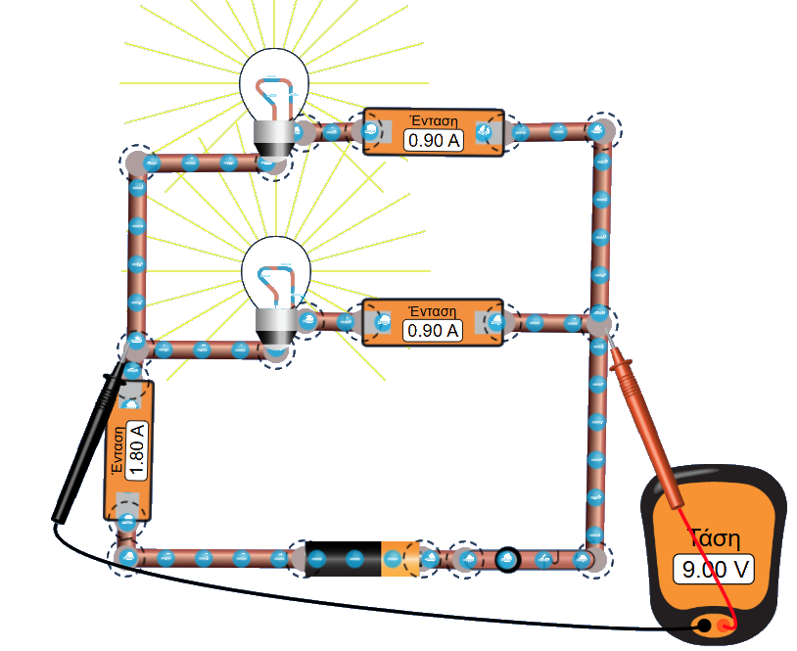
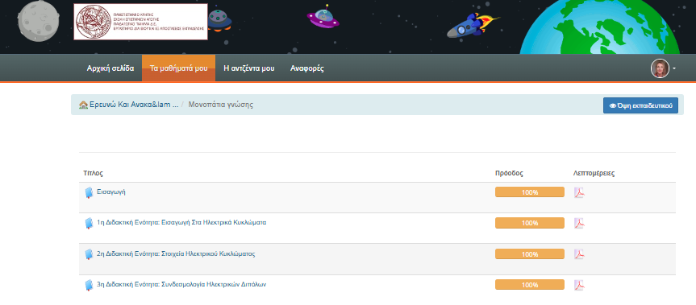
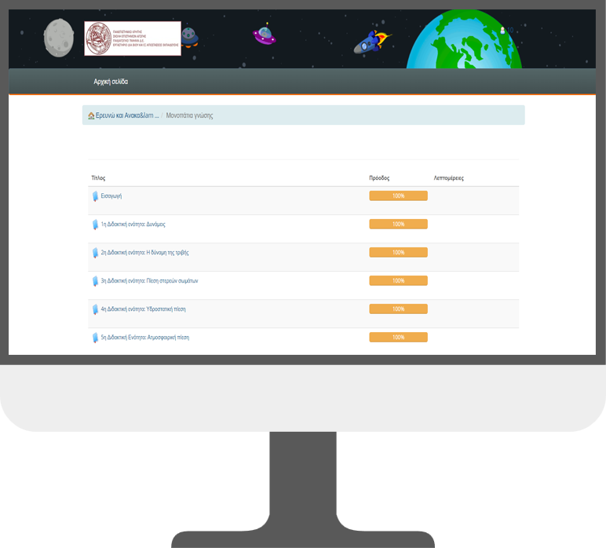
Συνεισφορά εργασίας
Ανάδειξη της συμβολής του εξ αποστάσεως διαδραστικού εκπαιδευτικού υλικού στην αποτελεσματικότερη εφαρμογή διερευνητικής διδασκαλίας των Φυσικών Επιστημών.
Ανάδειξη της συμβολής της διερευνητικής μεθοδολογίας στη διδασκαλία των Φυσικών επιστημών με αξιοποίηση διερευνητικών συνεργατικών εικονικών εργαστηρίων.
Δωρεάν παροχή του εκπαιδευτικού υλικού σε εκπαιδευτικούς για αξιοποίησή του κατά βούληση

Slide 5


Ερευνητικά ερωτήματα 1/2
Aποτίμηση εκπαιδευτικού υλικού από ειδικούς ΕξΑΕ
1. Ο σχεδιασμός του ψηφιακού εκπαιδευτικού υλικού διέπεται από τις βασικές αρχές της εξ αποστάσεως εκπαίδευσης;
2. Το εκπαιδευτικό υλικό πληροί τις αρχές της Πολυμεσικής Μάθησης;
4. Ποιες αλλαγές προτείνονται ως προς τη βελτίωση του εκπαιδευτικού υλικού;
3. Ποια στοιχεία του εκπαιδευτικού υλικού αξιολογούνται με θετικό πρόσημο;

Slide 6

Ερευνητικά ερωτήματα 2/2
Διερεύνηση απόψεων μαθητών
απόψεις για:
2. Την επίδραση της διερευνητικής διδασκαλίας που υποστηρίζεται από προσομοιώσεις στην ενίσχυση της μάθησης;
1. Την ευχρηστία του Ε.Υ. και την κατανόηση του περιεχομένου του;
3. Τη συνολική εμπειρία από τη συμμετοχή τους σε διερευνητική διδασκαλία με αξιοποίηση ΕξΑΕ Ε.Υ.;

Slide 7

Δομή παρουσίασης
Θεωρητικό πλαίσιο
Αποτελέσματα
Συμπεράσματα
Μεθοδολογία έρευνας

Slide 8

Θεωρητικό πλαίσιο 1/3
Η Εξ Αποστάσεως Εκπαίδευση είναι η «εκπαίδευση που διδάσκει και ενεργοποιεί τον μαθητή πώς να μαθαίνει μόνος του και πώς να λειτουργεί αυτόνομα προς μία ευρετική πορεία αυτομάθησης»
(Λιοναράκης, 2006, σ. 6).
Εξ Αποστάσεως Εκπαιδευτικό Υλικό
πληροφορεί
υποστηρίζει
αξιολογεί
Σχεδιασμός
βασικές αρχές της ΕξΑΕ των West-Λιοναρακη
αρχές Πολυμεσικής Μάθησης του Mayer: αυτονομία, πρόσβαση, ελέγχος, αλληλεπίδραση
(Ρέππα, 2006; Σπανακά & Λιοναράκης, 2017)
Σχολική ΕξΑΕ
Αυτοδύναμη
Συμπληρωματική
Μικτή
(Αναστασιάδης, 2014)

Slide 9
Θεωρητικό πλαίσιο 2/3
Διδακτική Φυσικών Επιστημών
Γνωστική Εξέλιξη
Ανάπτυξη Προσωπικότητας
Κοινωνική Ανάπτυξη
Θετική Στάση προς Επιστήμη

Slide 10

Θεωρητικό πλαίσιο 3/3
παρατηρώ
πληροφορούμαι
ενδιαφέρομαι
συζητώ
αναρωτιέμαι
υποθέτω
ενεργώ
πειραματίζομαι
συμπεραίνω
καταγράφω
εφαρμόζω
εξηγώ
γενικεύω
Κύκλος Διερευνητικής Μάθησης
(I.E.Π., 2022)

Slide 11


Μεθοδολογία έρευνας 1/5
Σκοπός Εξ Αποστάσεως Πολυμορφικού Εκπαιδευτικού Υλικού
Εμπλουτισμός της παραδοσιακής θεωρητικής και εργαστηριακής διδασκαλίας της Φυσικής με εφαρμογή διερευνητικής μεθοδολογίας αξιοποιώντας ψηφιακά εργαλεία ΤΠΕ.

Slide 12
Μεθοδολογία έρευνας 2/5
Περιεχόμενο Εκπαιδευτικού Υλικού
Εισαγωγή
Εισαγωγή στα ηλεκτρικά κυκλώματα
Στοιχεία ηλεκτρικού κυκλώματος
Συνδεσμολογία ηλεκτρικών διπόλων
01
02
03

Slide 13
Μεθοδολογία έρευνας 3/5
Σχεδιασμός Εκπαιδευτικού Υλικού
Διερεύνηση φυσικών φαινομένων ηλεκτρισμού
Σύνδεση με καθημερινή ζωή
Ταξινομία West-Λιοναράκη
Πολυμορφική μάθηση Mayer
Διερευνητική προσέγγιση

Slide 14

Ερευνώ και ανακαλύπτω
τα Ηλεκτρικά κυκλώματα

Slide 15

Μεθοδολογία έρευνας 4/5
Ερευνητική Διαδικασία
6ο Στάδιο
Επεξεργασία δεδομένων και εξαγωγή συμπερασμάτων
1ο Στάδιο
Βιβλιογραφική επισκόπηση
2ο Στάδιο
Σχεδιασμός και ανάπτυξη Ε.Υ
5o Στάδιο
Διαμοιρασμός Ερωτηματολογίων
4ο Στάδιο
Μελέτη Ε.Υ.
3ο Στάδιο
Δημιουργία ερωτηματολογίων

Slide 16
Μεθοδολογία έρευνας 5/5
Είδος
Δειγματοληψία
Δείγμα
Εργαλείο έρευνας
Αξιοπιστία-Εγκυρότητα
Χρονική περίοδος διεξαγωγής
ποιοτική
σκόπιμη
ευκολίας
3 ειδικοί ΕξΑΕ
7 μαθητές
ερωτηματολόγια ανοικτού τύπου: αποτίμησης και διερεύνησης απόψεων
τριγωνοποίηση μέσω: ειδικών ΕξΑΕ - μαθητών - βιβλιογραφικής επισκόπησης
Μάιος – Ιούνιος 2024

Slide 17


Αποτελέσματα έρευνας 1/7
Ερωτηματολόγιο ειδικών ΕξΑΕ – Ποιοτική Ανάλυση
1^{ο} Ερευνητικό Ερώτημα: Ο σχεδιασμός του ψηφιακού εκπαιδευτικού υλικού διέπεται από τις βασικές αρχές της εξ αποστάσεως εκπαίδευσης;
Επιστημονική συνοχή και τεκμηρίωση περιεχομένου
Απλή και κατανοητή παρουσίαση του γνωστικού αντικειμένου
Ευχρηστία Ε.Υ.
Υποστήριξη και καθοδήγηση μελέτης
Υποστήριξη αλληλεπίδρασης με εκπαιδευόμενο
Παροχή δυνατότητας αναστοχασμού και αυτοαξιολόγησης
Σαφήνεια σκοπού και προσδοκώμενων αποτελεσμάτων

Slide 18
Αποτελέσματα έρευνας 2/7
Ερωτηματολόγιο ειδικών ΕξΑΕ – Ποιοτική Ανάλυση
2^{ο} Ερευνητικό Ερώτημα: Το εκπαιδευτικό υλικό πληροί τις αρχές της Πολυμεσικής Μάθησης του Mayer;
Συνδυασμός κειμένου και εικόνας
Στοιχεία αφήγησης
Απουσία άσχετων με το γνωστικό αντικείμενο πληροφοριών
Φιλική γλώσσα
Φιλικό ύφος ηχητικής παρουσίασης
Φιλικός χαρακτήρας avatar
Διαδραστικές δραστηριότητες με ανατροφοδότηση
Τμηματική παρουσίαση περιεχομένου
Σαφείς οδηγίες και σηματοδότηση
Εισαγωγικές δραστηριότητες

Slide 19

Αποτελέσματα έρευνας 3/7
Ερωτηματολόγιο ειδικών ΕξΑΕ – Ποιοτική Ανάλυση
3^{ο} Ερευνητικό Ερώτημα: Ποια στοιχεία του εκπαιδευτικού υλικού αξιολογούνται με θετικό πρόσημο;
Ποικιλομορφία δραστηριοτήτων
Συνδυασμός κατανοητής φιλικής έκφρασης με επιστημονικό περιεχόμενο
Ελκυστική παρουσίαση με αξιοποίηση οπτικοακουστικών μέσων
Εύστοχη και διαρκής ανατροφοδότηση
Κατανοητά διαδραστικά βίντεο
Παραστατική απεικόνιση των φυσικών φαινομένων
Στοχευμένος και αντιπροσωπευτικός εικονικός πειραματισμός
Ευχάριστες ψηφιακές αφηγήσεις και φιλικό avatar

Slide 20

Αποτελέσματα έρευνας 4/7
Ερωτηματολόγιο ειδικών ΕξΑΕ – Ποιοτική Ανάλυση
4^{ο} Ερευνητικό Ερώτημα: Ποιες αλλαγές προτείνονται ως προς τη βελτίωση του εκπαιδευτικού υλικού;
Προσθήκη επιπλέον ευκαιριών αλληλεπίδρασης
εκπαιδευόμενων μεταξύ τους
εκπαιδευόμενων-εκπαιδευτή
Ένταξη περισσότερων εισαγωγικών δραστηριοτήτων
διερεύνηση προϋπάρχουσας γνώσης
ομαλότερη μετάβαση στην επόμενη ενότητα
Αναδιάρθρωση περιεχομένου
διάσπαση τρίτης διδακτικής ενότητας σε δύο μικρότερες

Slide 21

Αποτελέσματα έρευνας 5/7
Ερωτηματολόγιο μαθητών – Ποιοτική Ανάλυση
1^{ο} Ερευνητικό Ερώτημα: Ποιες απόψεις εξέφρασαν οι μαθητές κατά τη μελέτη του εκπαιδευτικού υλικού στην εφαρμογή διερευνητικού μοντέλου διδασκαλίας σχετικά με την ευχρηστία του και την κατανόηση του περιεχομένου του;
Ευχρηστία Ε.Υ.
Κατανόηση περιεχομένου Ε.Υ.
αναλυτικές οδηγίες
εύκολα αναγνωρίσιμα σύμβολα κουμπιών
επιτυχής δόμηση κεφαλαίων
εύκολη μετάβαση στην επιθυμητή διαφάνεια
κουραστική επανάληψη αναλυτικών οδηγιών σε κάθε Δ.Ε.
βαρετή και περιττή η αναλυτική ανατροφοδότηση
βαρετή η διαδικασία πρόσβασης στην επόμενη Δ.Ε.
παρουσίαση γνωστικού αντικειμένου
επιτυχής επιλογή προσομοιώσεων
εύστοχες ασκήσεις εμπέδωσης
ορθός τρόπος παράθεσης εννοιών
βοηθητικά βίντεο σύνοψης κάθε Δ.Ε.

Slide 22
Αποτελέσματα έρευνας 6/7
Ερωτηματολόγιο μαθητών – Ποιοτική Ανάλυση
2^{ο} Ερευνητικό Ερώτημα: Ποιες είναι οι αντιλήψεις των μαθητών για την επίδραση της διερευνητικής διδασκαλίας που υποστηρίζεται από προσομοιώσεις στην ενίσχυση της μάθησης;
Διερευνητικό περιεχόμενο Ε.Υ.
ελκυστική μάθηση
Εικονικός διερευνητικός πειραματισμός
Συνεργατική αλληλεπίδραση
βελτίωση μαθησιακών αποτελεσμάτων
εξαγωγή ορθών συμπερασμάτων
ενίσχυση κατανόησης φυσικών φαινομένων

Slide 23


Αποτελέσματα έρευνας 7/7
Ερωτηματολόγιο μαθητών – Ποιοτική Ανάλυση
3^{ο} Ερευνητικό Ερώτημα: Ποιες είναι οι απόψεις των μαθητών σχετικά με τη συνολική εμπειρία που αποκόμισαν από τη συμμετοχή τους στη διερευνητική διδασκαλία με χρήση εξ αποστάσεως εκπαιδευτικού υλικού;
διερευνητική διαδικασία
άνεση χρόνου μελέτης
αυτοέλεγχος
αυτομάθηση
ξεκούραστη μελέτη
ευκαιρίες για λάθη
απουσία άγχους επίδοσης
εικονικός πειραματισμός
ρόλος επιστήμονα-ερευνητή
συνεργατική αλληλεπίδραση
ψηφιακό περιβάλλον μάθησης
βιωματική μάθηση
εκτενής ανάλυση πληροφοριών
μεγάλο πλήθος δραστηριοτήτων
μεγάλη χρονική διάρκεια
υπερβολικά αναλυτική καθοδήγηση
πολλά βίντεο
λίγοι σύνδεσμοι για πραγματικό πειραματισμό
ανεπαρκείς ευκαιρίες αλληλεπίδρασης
πολλές δραστηριότητες εμπέδωσης
λίγες προσομοιώσεις

Slide 24

Συμπεράσματα – Συζήτηση 1/4
Eιδικών ΕξΑΕ
Η ευχερής πλοήγηση στο Ε.Υ. και η αξιοπιστία των υπερσυνδέσμων του, το καθιστούν εύχρηστο στον εκπαιδευόμενο ( Τσακιρέλη et al., 2023; Σταυγιαννουδάκης & Καλογιαννάκης, 2020).
Το γνωστικό περιεχόμενο του Ε.Υ. διέπεται από απλό και φιλικό τρόπο γραφής, παρουσιάζεται τμηματικά, αποδίδεται αξιοποιώντας πολυαισθητηριακούς διαύλους επικοινωνίας και είναι ορθά δομημένο (Τσακιρέλη et al., 2023)
Το μαθησιακό περιβάλλον του Ε.Υ είναι εμπλουτισμένο με εικονικό πειραματισμό και δραστηριότητες που προϋποθέτουν τη βιωματική εμπλοκή, την προσωπική εμπειρία των χρηστών και τη συνεργατική τους αλληλεπίδραση (Τσακιρέλη et al., 2023; Σταυγιαννουδάκης & Καλογιαννάκης, 2020; Μπεμπή & Καλογιαννάκης, 2023)
Το E.Y. είναι καλά τεκμηριωμένο από πλήθος ποικιλόμορφων πηγών, διαθέτει σαφώς διατυπωμένο σκοπό και προσδοκώμενα αποτελέσματα (Τσακιρέλη et al., 2023)

Slide 25
Συμπεράσματα – Συζήτηση 2/4
Eιδικών ΕξΑΕ
Το Ε.Υ. διαπερνάται από διερευνητικές δραστηριότητες αναστοχασμού και αυτοαξιολόγησης, προάγει τη συγκριτική ανάλυση των θεωρητικών και πειραματικών δεδομένων και ενισχύει την αυτομάθηση (Fan et al., 2018; Σταυγιαννουδάκης & Καλογιαννάκης, 2020).
Η σχεδίαση του Ε.Υ. συνάδει απόλυτα με το σύνολο των αρχών της πολυμεσικής μάθησης του Mayer (Τσακιρέλη et al., 2023; Σταυγιαννουδάκης & Καλογιαννάκης, 2020; Μπεμπή & Καλογιαννάκης, 2023).
Ως δυνατότερα στοιχεία του Ε.Υ κρίνονται η ελκυστική παρουσίαση του γνωστικού περιεχομένου του, η ποικιλομορφία των δραστηριότητων και η εύστοχη και διαρκής ανατροφοδότησή τους (Καπριδάκη, 2019).
Προτείνονται περισσότερες ευκαιρίες αλληλεπίδρασης (Μπεμπή & Καλογιαννάκης, 2023), η τμηματοποίηση της τρίτης διδακτικής ενότητας και περισσότερες εισαγωγικές δραστηριότητες για διερεύνηση της προϋπάρχουσας γνώσης (Τσακιρέλη et al., 2023).

Slide 26
Συμπεράσματα – Συζήτηση 3/4
Μαθητών
Εύκολη και διασκεδαστική εμπειρία πλοήγησης στο Ε.Υ.
Το ελκυστικό και διαδραστικό ψηφιακό περιεχόμενο του Ε.Υ. ενισχύει την κατανόηση φυσικών φαινομένων συγκριτικά με το σχολικό βιβλίο, εύρημα σε αντίθεση με συμπέρασμα των Σταυγιαννουδάκη & Καλογιαννάκη (2020).
Η διερευνητική μάθηση συνιστά μια ευχάριστη, διασκεδαστική και ξεκούραστη εμπειρία που βελτιώνει τα μαθησιακά αποτελέσματα και προτιμάται έναντι της παραδοσιακής διδασκαλίας (Fan et al., 2018).
Ο συνεργατικός, εικονικός, διερευνητικός πειραματισμός ενισχύει την κατανόηση των φυσικών φαινομένων και τη διασύνδεσή τους με την καθημερινή ζωή (Κωστάκης, 2019; Πατρινόπουλος, 2018).

Slide 27
Συμπεράσματα – Συζήτηση 4/4
Μαθητών
Προτίμηση εικονικού πειραματισμού έναντι του παραδοσιακού εντός εργαστηρίου (Puspitaningtyas et al., 2021).
Από το διαδραστικό πολυτροπικό υλικό, ξεχώρισαν οι κινούμενες εικόνες, τα βίντεο και οι προσομοιώσεις (Fan et al., 2018; Κωστάκη, 2019; Κουσλόγλου et al., 2023; Radu et al., 2023; Πουλτσάκης et al., 2022).
Δυσαρέσκεια ως προς τη χρονική έκταση, το πλήθος δραστηριοτήτων, ελλιπείς ευκαιρίες αλληλεπίδρασης (Μπεμπή & Καλογιαννάκης, 2023).

Slide 28

Περιορισμοί έρευνας
Σκόπιμη, βολική δειγματοληψία
Περιορισμένος αριθμός συμμετεχόντων ειδικών, ΕξΑΕ και μαθητών
Ενδεχόμενες μαθησιακές δυσκολίες συμμετεχόντων μαθητών
Δείγμα από μόνο μια σχολική μονάδα
Παρέμβαση σε ένα μόνο διδακτικό αντικείμενο
Χρονικό διάστημα διεξαγωγής της έρευνας

Slide 29

Προτάσεις για μελλοντική έρευνα
Μεγαλύτερο δείγμα από διαφορετικές σχολικές μονάδες
Διεξαγωγή έρευνας σε καταλληλότερο χρονικό διάστημα
Επέκταση έρευνας και σε άλλα διδακτικά αντικείμενα
Άγνωστο δείγμα αλλά με επισήμανση μαθησιακών δυσκολιών
1
2
3
4

Slide 30

Σας ευχαριστώ για την προσοχή σας!

